Slide 1
INTRODUKTION
Teams (samarbejde)
AOF © 2024

Slide 2
Teams
Chat / Besked
Videomøde
Opgavestyring
Fildeling
Kalender
Arbejdsplatform
Whiteboard
Kanaler
Integration med Office 365
AOF © 2024

Slide 3
Teams
Brugerflade, deltagere, oprettelse og deling af mapper
Videomøder, struktur og kanaler
Gruppearbejde, skærmdeling og indstillinger
Kalenderen og Planner i Teams
AOF © 2024

Slide 4
Teams
Brugerflade, deltagere, oprettelse og deling af mapper
Oversigt over Teams-brugerfladen og navigation
Tilføjelse og håndtering af deltagere i et team
Oprettelse af mapper i filsektionen
Deling af filer og mapper med teammedlemmer
Indstillinger for adgangstilladelser til mapper
Samarbejde på filer i realtid
Søgefunktioner i Teams for at finde filer og mapper
AOF © 2024

Slide 5
Teams
Brugerflade, deltagere, oprettelse og deling af mapper
Oversigt over Teams-brugerfladen og navigation
Tilføjelse og håndtering af deltagere i et team
Oprettelse af mapper i filsektionen
Deling af filer og mapper med teammedlemmer
Indstillinger for adgangstilladelser til mapper
Samarbejde på filer i realtid
Søgefunktioner i Teams for at finde filer og mapper
AOF © 2024

Slide 6
Teams
Videomøder, struktur og kanaler
Oprettelse og planlægning af videomøder
Funktioner under videomøder (chat, håndsoprækning, breakout rooms)
Struktur af teams og anvendelse af kanaler
Oprettelse af private og offentlige kanaler
Tilpasning af kanalnotifikationer
Brug af faner i kanaler til integration af apps og tjenester
Bedste praksis for effektiv kommunikation i kanaler
AOF © 2024

Slide 7
Teams
Gruppearbejde, skærmdeling og indstillinger
Facilitering af gruppearbejde gennem Teams
Metoder til skærmdeling under møder og opkald
Samarbejde på dokumenter i realtid under skærmdeling
Personlige indstillinger for lyd, video og notifikationer
Tilpasning af baggrundseffekter og -sløring
Indstillinger for mødeoptagelse og transskription
Brug af whiteboards og andre samarbejdsværktøjer
AOF © 2024

Slide 8
Teams
Kalenderen og Planner i Teams
Integration af Outlook-kalenderen i Teams
Oprettelse og håndtering af møder direkte fra Teams
Deling af kalendere med teammedlemmer
Introduktion til Planner i Teams
Oprettelse og tildeling af opgaver i Planner
Visualisering af opgaver gennem forskellige visninger (tavle, diagram, kalender)
Integration af Planner-opgaver i teamkanaler og personlig To-Do-liste
AOF © 2024

Slide 9
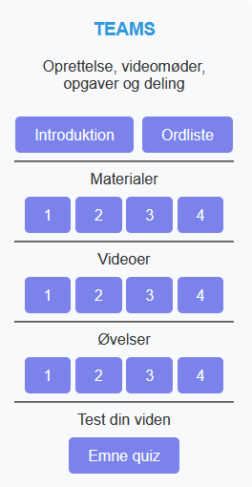
Teams
Tid til øvelser og digital fordybelse
AOF © 2024

